Slide 1
មេរៀនរំឭកទី៦១ ផ្ញើជើង ល្ខ ល្ប ល្ហ ល្អ
ភាសាខ្មែរ ថ្នាក់ទី២

Slide 2
រំឭក
ម្ខាងផ្លូវ
ដើមម្ទេស
ម្នីម្នា
ម្រះព្រៅ
ម្ហូប

Slide 3
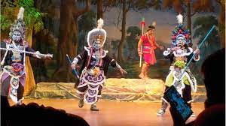
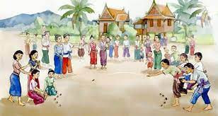
ល្ខ
ល្ប

Slide 4
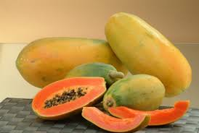
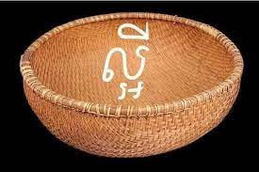
ល្ហ
ល្អ

Slide 5
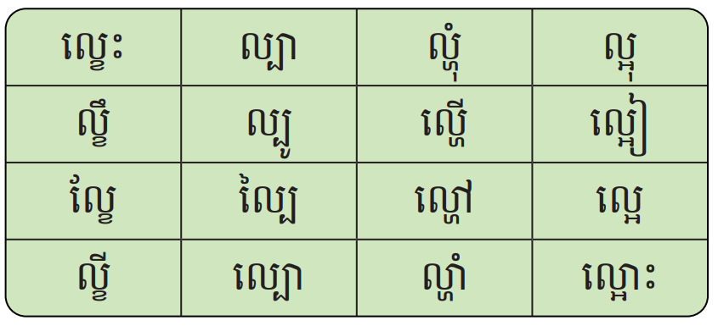
ការអានព្យាង្គ

Slide 6
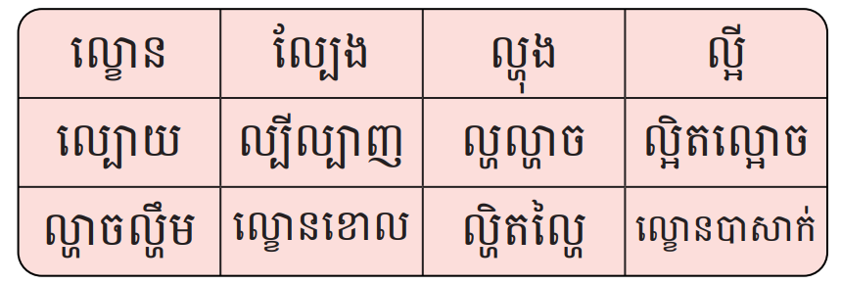
ការអានពាក្យ

Slide 7
ល្បោយ
ល្ហិតល្ហៃ
មីងម៉ៅទិញល្ហុងមួយល្អីធ្វើល្បោយនំ។
មីងម៉ៅ/ទិញ/ល្ហុង/មួយ/ល្អី/ធ្វើ/ល្បោយ/នំ។

Slide 8
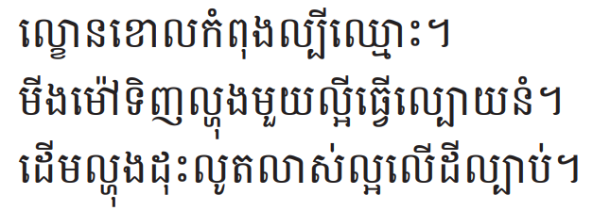
ការអានល្បះ

Slide 9
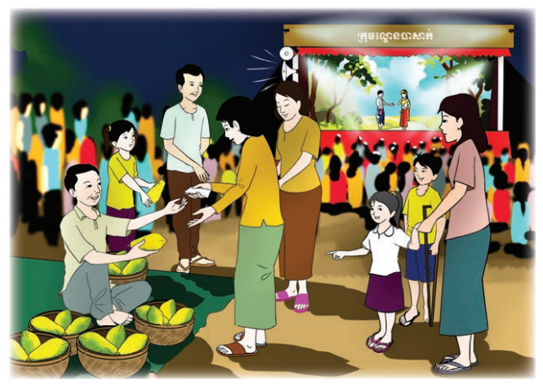
ការអានអត្ថបទខ្លី

Slide 11
ការសរសេរ
ល្ខោនខោល
ល្បីល្បាញ
ល្អិតល្អន់
ល្ហិតល្ហៃ
សាកល្បង
ល្ខោនខោលល្បីល្បាញ

